Slide 1


——化阳阳

Slide 2
项目介绍
“聚惠买”商城将为消费者带来“多、快、好、省、乐”的消费体验。“聚惠买”商城目前已集合计算机、手机、家电、服装与鞋类、家居与家庭用品、化妆品、食品与营养品等十几个大类商品，为消费者带来更加优质的服务。
Logo

Slide 3




1 聚惠买主页（index）
2 登录，注册（login,register）
3 详情页（detail）
4 购物车（payCar）

Slide 4

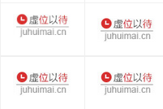



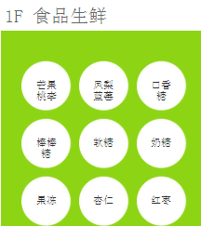



index
Css3动画
The picture show
轮播图
楼梯效果
脚步，永不停留
我笑我滋味
瞬移，精彩无限
1
计时器
Jq动画
运动插件
2
虽然我刚出现没有多久，但是我魅力无穷，hello,我是CSS3
3
事件，对象，方法，
你明白了么？

Slide 5

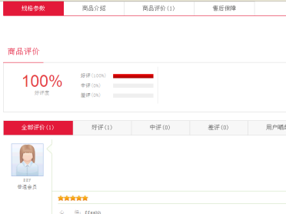

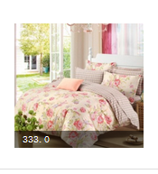
detail
吸顶效果
The picture show
放大镜
Jq动画
世界那么大，我想去看看
丑不要紧，看内在
简单，易用
1
鼠标跟随，主要运用jq 的mousemove事件
2
滚动事件的吸顶效果，楼梯效果
3
Jq Animate动画hover事件的运用

Slide 6

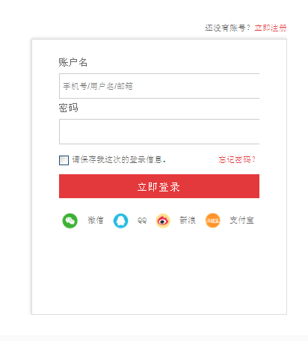

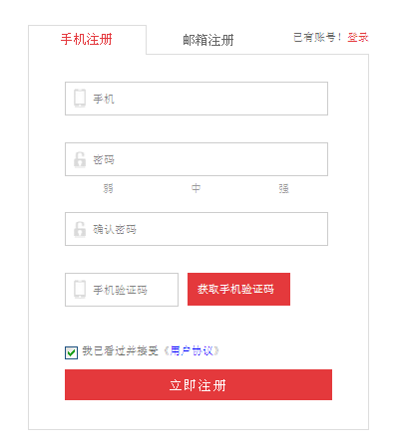
login
登录
The picture show
聚惠买
注册
为消费者而生
登录
注册
1
便捷，优质，贴心
2
正则表达式，表单验证，HTML5本地存储
3
正则表达式，表单验证，HTML5本地存储

Slide 7





shopcar
表单全选
The picture show
localstorage本地存储
商品删除与增加

Slide 8


CSS3
动画
Logo
HTML
JS
相关技术
H5本地存储
JQ

Slide 9



实践是检验真理的唯一标准
学会
感悟
实践
理论
PPT模板下载：www.1ppt.com/moban/ 行业PPT模板：www.1ppt.com/hangye/
节日PPT模板：www.1ppt.com/jieri/ PPT素材下载：www.1ppt.com/sucai/
PPT背景图片：www.1ppt.com/beijing/ PPT图表下载：www.1ppt.com/tubiao/
优秀PPT下载：www.1ppt.com/xiazai/ PPT教程： www.1ppt.com/powerpoint/
Word教程： www.1ppt.com/word/ Excel教程：www.1ppt.com/excel/
资料下载：www.1ppt.com/ziliao/ PPT课件下载：www.1ppt.com/kejian/
范文下载：www.1ppt.com/fanwen/ 试卷下载：www.1ppt.com/shiti/
教案下载：www.1ppt.com/jiaoan/ PPT论坛：www.1ppt.cn
学习

Slide 10
谢谢大家！
Logo
the end

